Slide 1
第八章 磁场
第二课时 磁场对运动电荷的作用

Slide 2
考纲考情：5年28考
洛伦兹力，洛伦兹力的方向(Ⅰ) 洛伦兹力公式(Ⅱ)

Slide 3
[基础梳理]
知识点一 洛伦兹力
1．洛伦兹力
磁场对___________的作用力叫洛伦兹力
运动电荷

Slide 4
2．洛伦兹力的方向
(1)判定方法：左手定则
掌心——磁感线_______穿入掌心；
四指——指向正电荷运动的方向或负电荷运动的_______；
拇指——指向___________的方向．
(2)方向特点：F⊥B，F⊥v，即F垂直于B和v决定的____ ___．
垂直
反方向
洛伦兹力
平
面

Slide 5
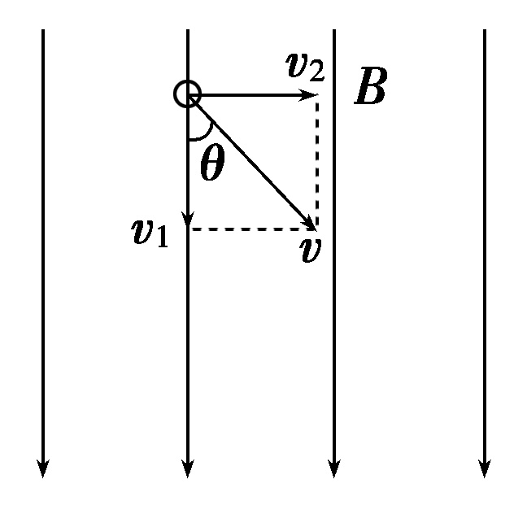
qvBsin θ
3．洛伦兹力的大小F＝__________，θ与v与B的夹角，如图所示．
(1)v∥B时，θ＝0°或180°，洛伦兹力F＝____.
(2)v⊥B时，θ＝90°，洛伦兹力F＝______.
(3)v＝0，洛伦兹力F＝_____.
0
qvB
0

Slide 6
知识点二 带电粒子在磁场中的运动
1．洛伦兹力的特点
洛伦兹力不改变带电粒子速度的_________，或者说洛伦兹力对带电粒子不做功．
2．粒子的运动性质
(1)若v₀∥B，则粒子______________，在磁场中做匀速直线运动．
(2)若v₀⊥B，则带电粒子在匀强磁场中做____________．
大小
不受洛伦兹力
匀速圆周运动

Slide 7
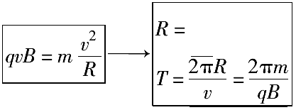

3．半径和周期公式：(v⊥B)

Slide 8
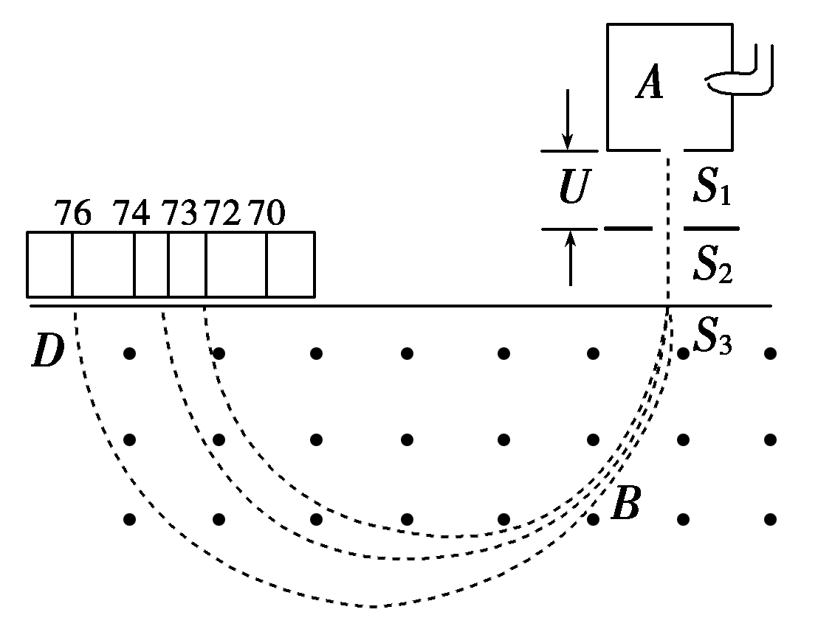
知识点三 应用实例
1．质谱仪
(1)构造：如图所示，由粒子源、__________、__________和照相底片等构成．
加速电场
匀强磁场

Slide 9
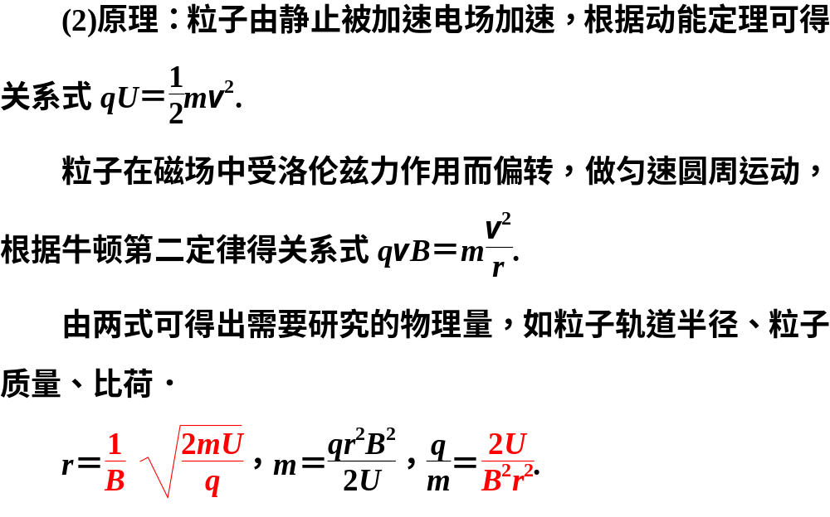

Slide 10
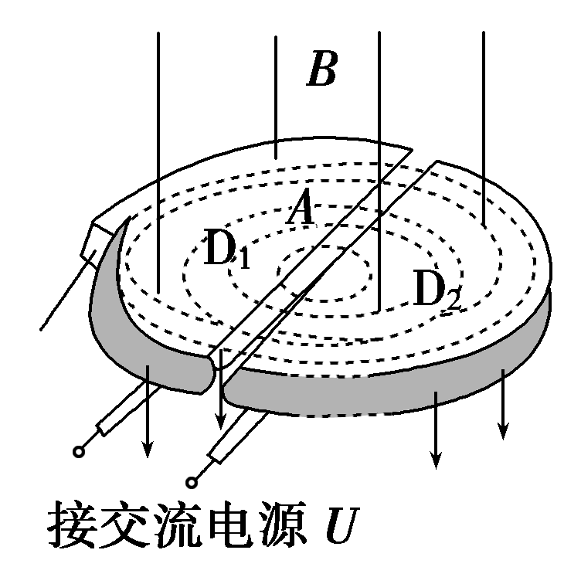
2.回旋加速器
(1)构造：如图所示，D₁、D₂是半圆金属盒，D形盒的缝隙处接_______电源．D形盒处于匀强磁场中．
交流

Slide 11
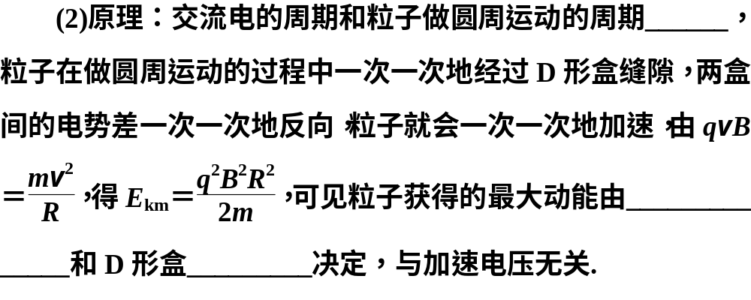
相等
磁感应强
度B
半径R

Slide 12
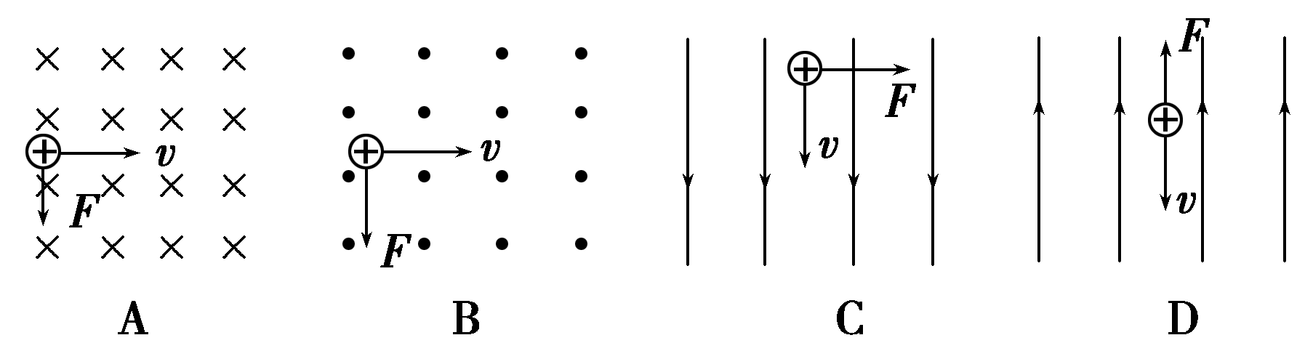
[小题快练]
1.下列图中，运动电荷的速度方向、磁感应强度方向和电荷的受力方向之间的关系正确的是( )
[解析] 根据左手定则，A中F方向应向上，B中F方向应向下，故A错、B对．C、D中都是v∥B，F＝0，故C、D都错．
[答案] B

Slide 13
2．两个电荷量相等的带电粒子，在同一匀强磁场中只受洛伦兹力作用而做匀速圆周运动．下列说法中正确的是( )
A．若它们的运动周期相等，则它们的质量相等
B．若它们的运动周期相等，则它们的速度大小相等
C．若它们的轨迹半径相等，则它们的质量相等
D．若它们的轨迹半径相等，则它们的速度大小相等

Slide 14
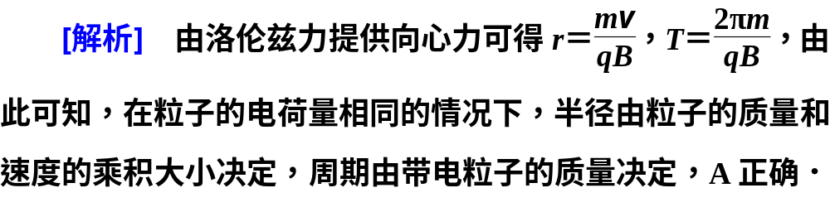

Slide 15
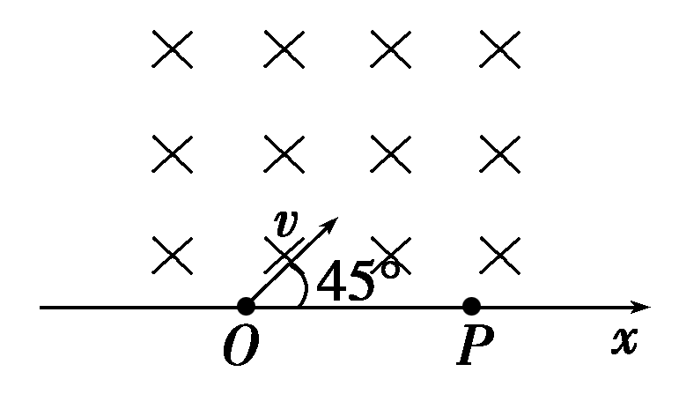
3．(2016·广雅中学模拟)如图所示，在x轴上方存在磁感，应强度为B的匀强磁场，一个电子(质量为m，电荷量为q)从x轴上的O点以速度v斜向上射入磁场中，速度方向与x轴的夹角为45°并与磁场方向垂直．电子在磁场中运动一段时间后，从x轴上的P点射出磁场．则( )

Slide 16
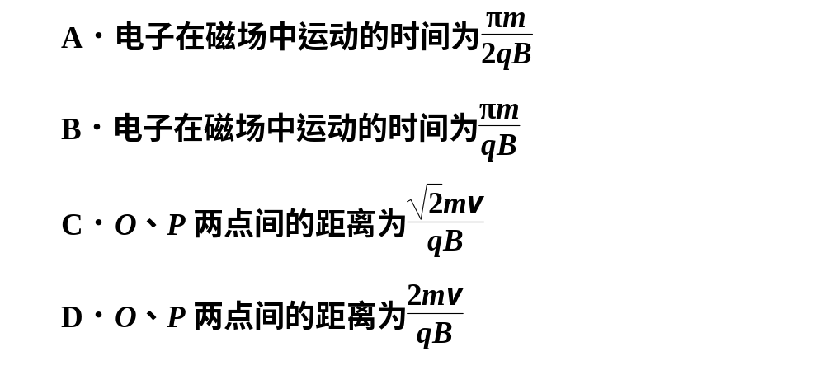

Slide 17
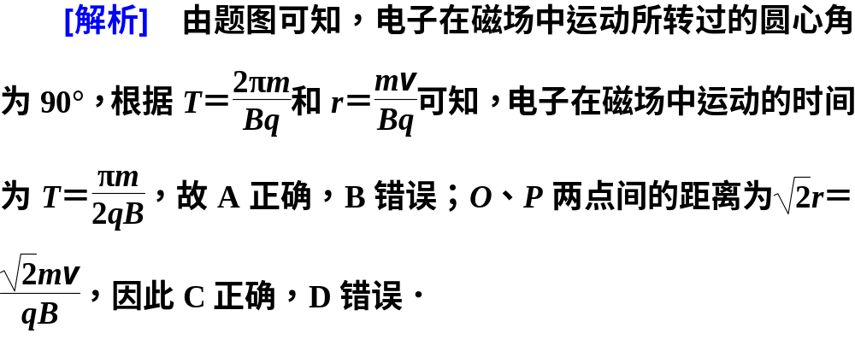

Slide 18
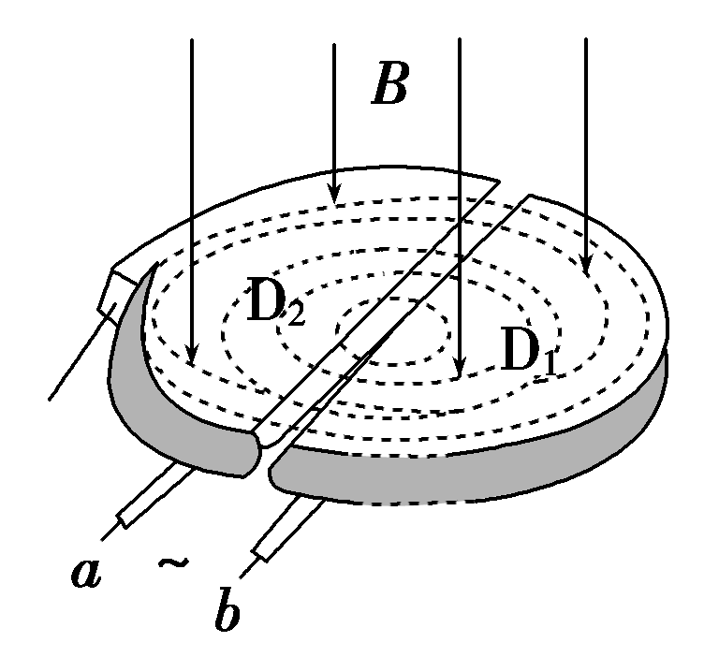
4.回旋加速器是加速带电粒子的装置，其主体部分是两个D形金属盒．两金属盒处在垂直于盒底的匀强磁场中，a、b分别与高频交流电源两极相连接，下列说法正确的是( )
A.离子从磁场中获得能量
B.带电粒子的运动周期是变化的
C.离子由加速器的中心附近进入加速器
D.增大金属盒的半径，粒子射出时的动能不变

Slide 19
[解析] 离子在回旋加速器中从电场中获得能量，带电粒子的运动周期是不变化的，选项A、B错误；离子由加速器的中心附近进入加速器，增大金属盒的半径，粒子射出时的动能增大，选项C正确D错误．
[答案] C

Slide 20
考向一 对洛伦兹力的理解
1．洛伦兹力方向的特点
(1)洛伦兹力的方向总是垂直于运动电荷速度方向和磁场方向确定的平面．
(2)当电荷运动方向发生变化时，洛伦兹力的方向也随之变化．
(3)用左手定则判断负电荷在磁场中运动所受的洛伦兹力方向时，要注意将四指指向电荷运动的反方向．

Slide 21
2．洛伦兹力与静电力的比较
对应力 内容 项目 | 洛伦兹力F | 静电力F
性质 | 磁场对在其中运动电荷的作用力 | 电场对放入其中电荷的作用力
产生条件 | v≠0且v不与B平行 | 电场中的电荷一定受到静电力作用
大小 | F＝qvB(v⊥B) | F＝qE

Slide 22
力方向与场 方向的关系 | 一定是F⊥B，F⊥v，与电荷电性无关 | 正电荷受力与电场方向相同，负电荷受力与电场方向相反
做功情况 | 任何情况下都不做功 | 可能做正功、负功，也可能不做功
作用效果 | 只改变电荷运动的速度方向，不改变速度大小 | 既可以改变电荷运动的速度大小，也可以改变电荷运动的方向

Slide 23
[温馨提示]
(1)洛伦兹力方向与速度方向一定垂直，而静电力的方向与速度方向无必然联系．
(2)安培力是洛伦兹力的宏观表现，但各自的表现形式不同，洛伦兹力对运动电荷永远不做功，而安培力对通电导线可做正功，可做负功，也可不做功．

Slide 24
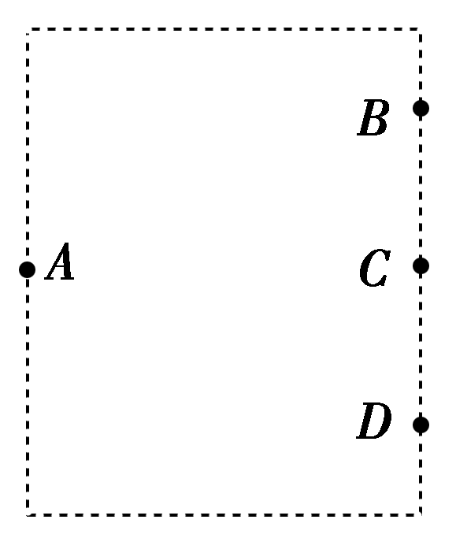
典例1 如图所示，空间的某一区域存在着相互垂直的匀强电场和匀强磁场，一个带电粒子以某一初速度由A点进入这个区域沿直线运动，从C点离开区域；如果将磁场撤去，其他条件不变，则粒子从B点离开场区；如果将电场撤去，其他条件不变，则这个粒子从D点离开场区．已知BC＝CD，设粒子在上述三种情况下，从A到B、从A到C和从A到D所用的时间分别是t₁、t₂和t₃，离开三点时的动能分别是E_{k1}、E_{k2}、E_{k3}，粒子重力忽略不计，以下关系正确的是( )

Slide 25
A．t₁＝t₂<t₃ B．t₁<t₂＝t₃
C．E_{k1}>E_{k2}＝E_{k3} D．E_{k1}＝E_{k2}<E_{k3}

Slide 26

[解题引路]
(1)当电场、磁场同时存在时，粒子做________运动
提示：匀速直线运动．
(2)只有电场时，粒子做_______运动，用公式_______求时间．

Slide 27
(3)只有磁场时，粒子做________运动，用________与速度的比值求时间．
提示：匀速圆周运动 弧长

Slide 28
[解析] 当电场、磁场同时存在时，粒子做匀速直线运动，此时qE＝qvB；当只有电场时，粒子从B点射出，做类平抛运动，由运动的合成与分解可知，水平方向为匀速直线运动，所以t₁＝t₂；当只有磁场时，粒子在洛伦兹力作用下做匀速圆周运动，速度大小不变，但路程变长，则t₂<t₃，因此A选项正确．粒子从B点射出时，电场力做正功，动能变大，故C选项正确．
[答案] AC

Slide 29

洛伦兹力对运动电荷(或带电体)不做功，不改变速度的大小，但它可以改变运动电荷的速度方向，影响带电体所受其他力的大小，影响带电体的运动时间等．

Slide 30
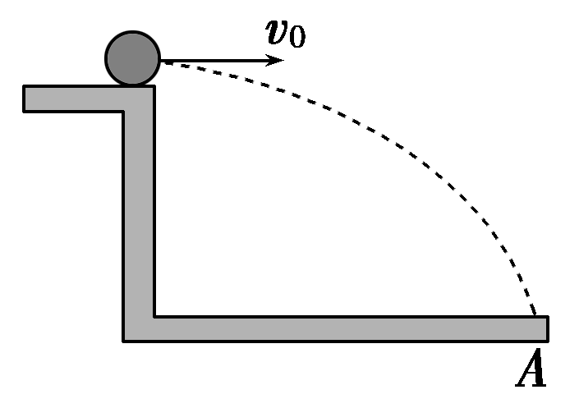
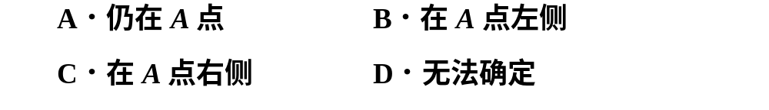
[针对训练]
1．如图所示，在竖直绝缘的平台上，一个带正电的小球以水平速度v₀抛出，落在地面上的A点，若加一垂直纸面向里的匀强磁场，则小球的落点( )

Slide 31
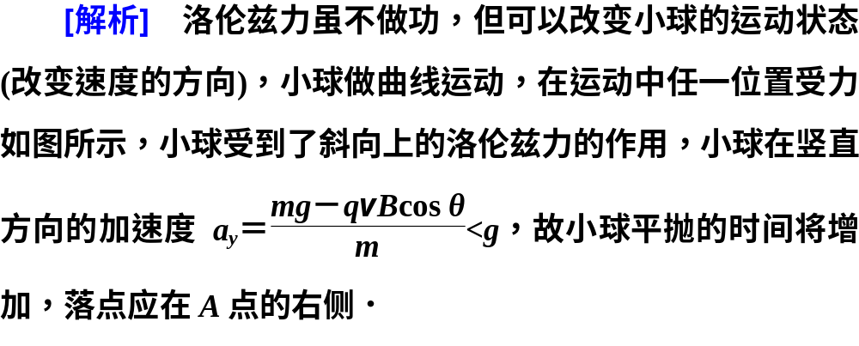
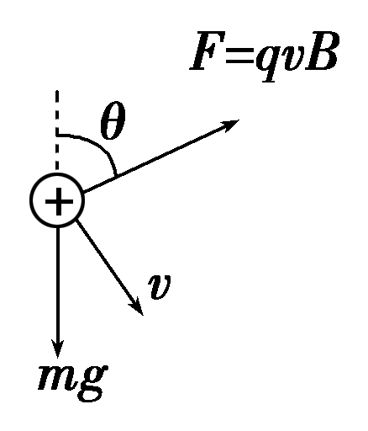

Slide 32
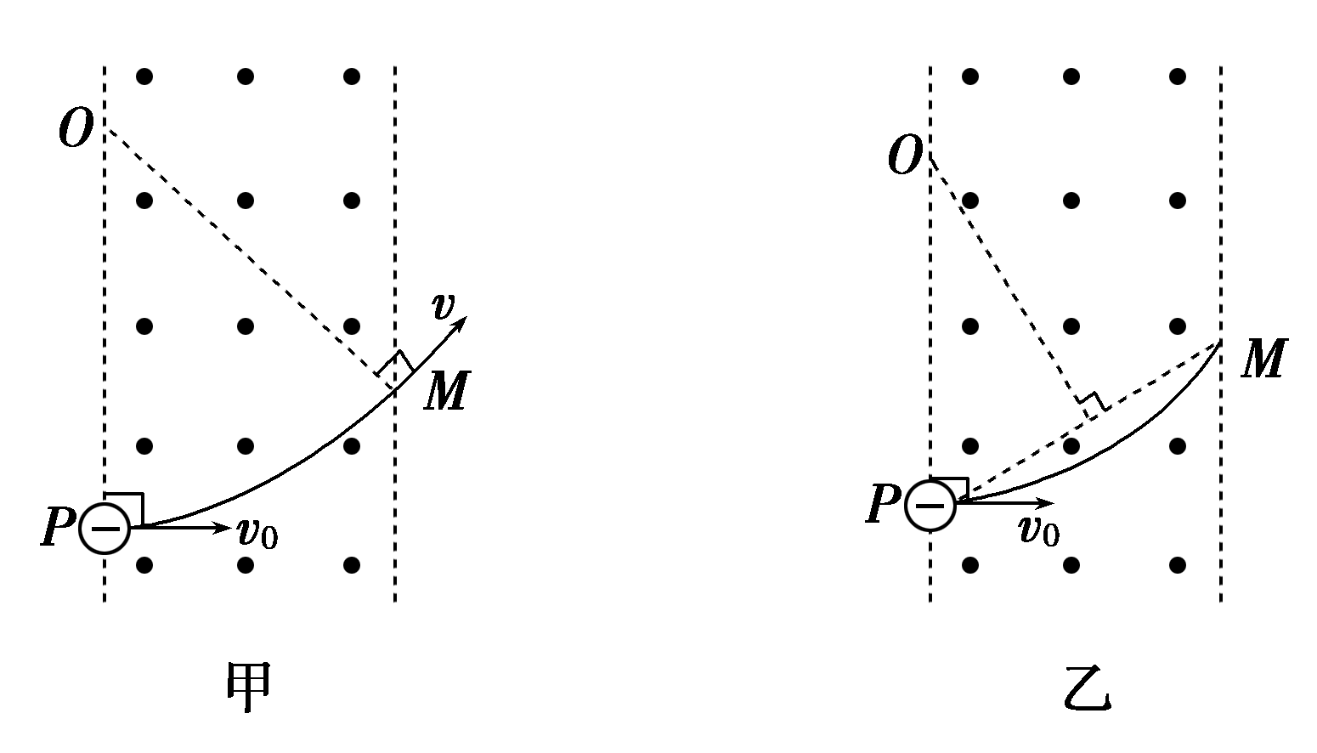
考向二 带电粒子在匀强磁场中的运动
1．圆心的确定

Slide 33
(1)已知入射点、入射方向和出射点、出射方向时，可通过入射点和出射点作垂直于入射方向和出射方向的直线，两条直线的交点就是圆弧轨道的圆心(如图甲所示)．
(2)已知入射方向和入射点、出射点的位置时，可以通过入射点作入射方向的垂线，连接入射点和出射点，作其中垂线，这两条垂线的交点就是圆弧轨道的圆心(如图乙所示)．

Slide 34
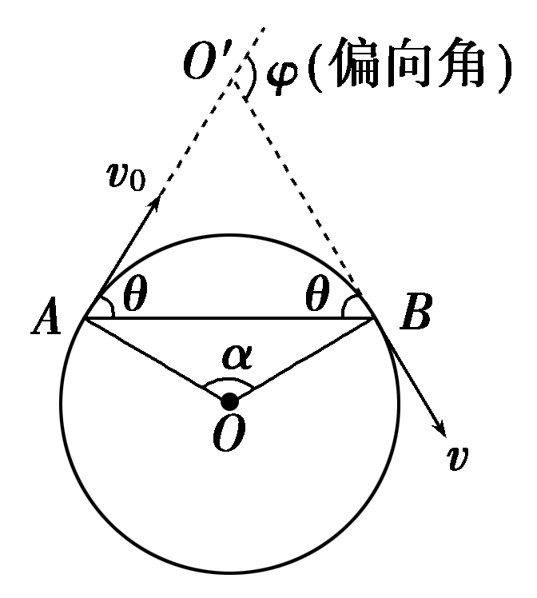
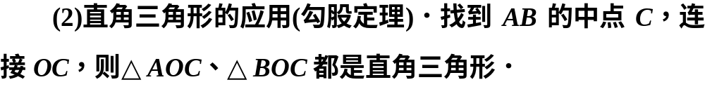
2．半径的确定和计算利用平面几何关系，求出该圆的可能半径(或圆心角)，求解时注意以下几个重要的几何特点：
(1)粒子速度的偏向角(φ)等于圆心角(α)，并等于AB弦与切线的夹角(弦切角θ)的2倍(如图)，即φ＝α＝2θ＝ωt.

Slide 35
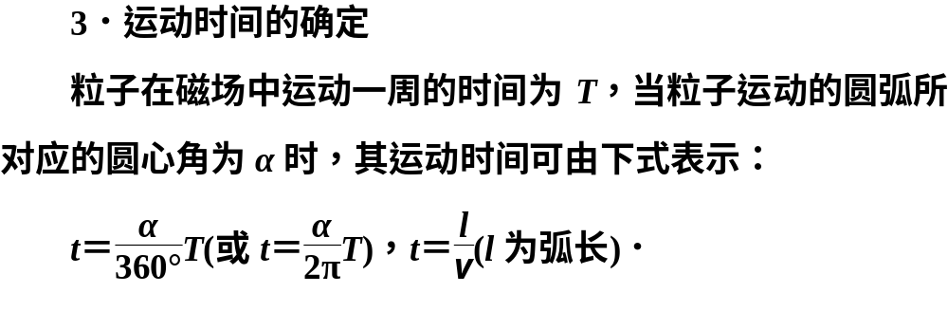

Slide 36
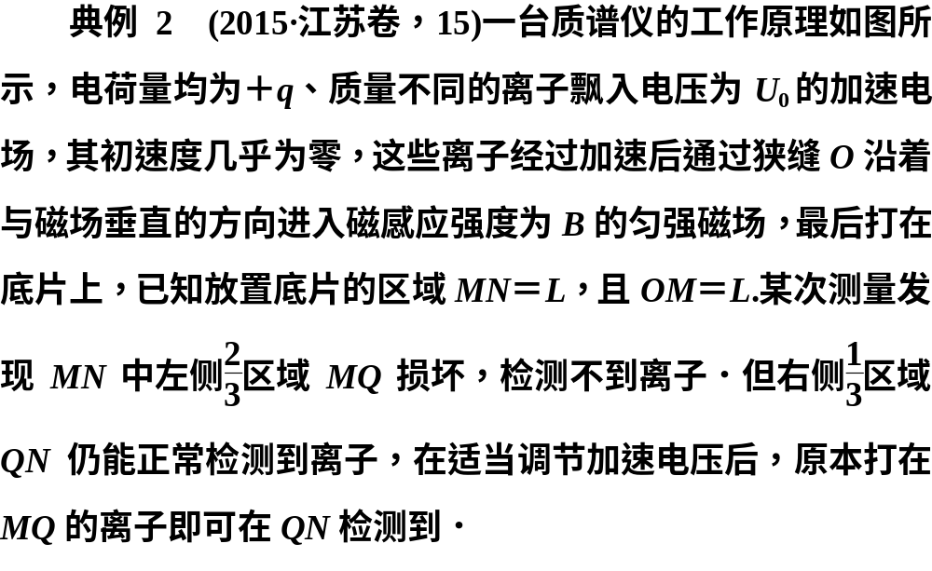

Slide 37
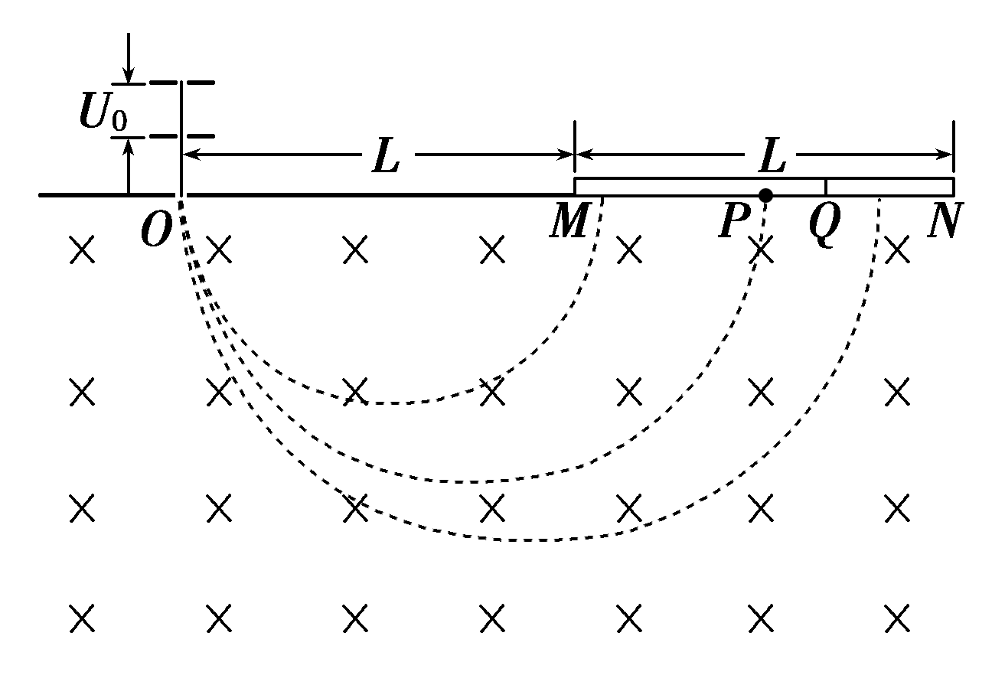
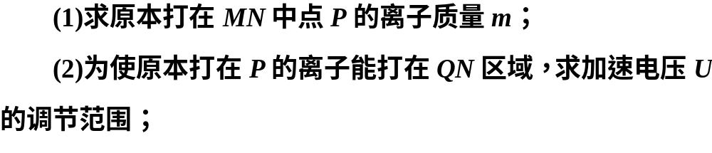

Slide 38
(3)为了在QN区域将原本打在MQ区域的所有离子检测完整，求需要调节U的最少次数．(取lg 2＝0.301；lg 3＝0.477，lg 5＝0.699)

Slide 39
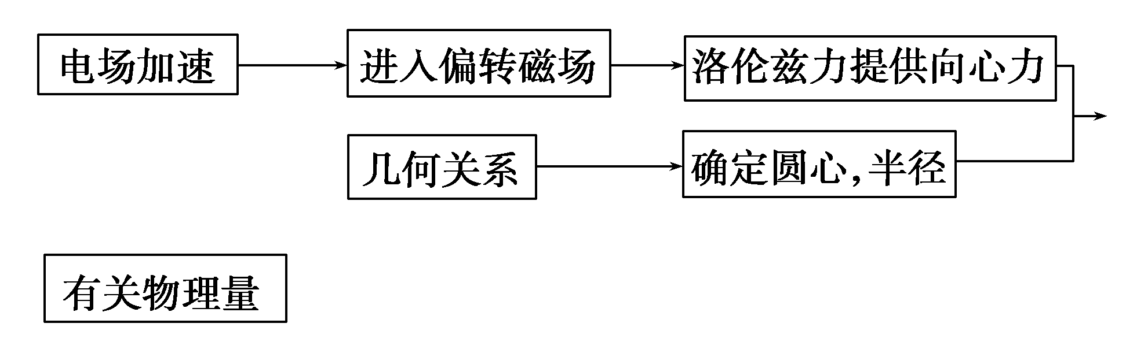
[解题引路]

Slide 40
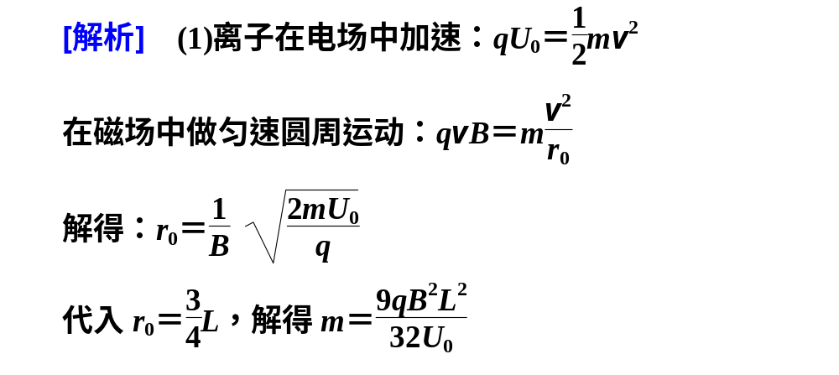

Slide 41
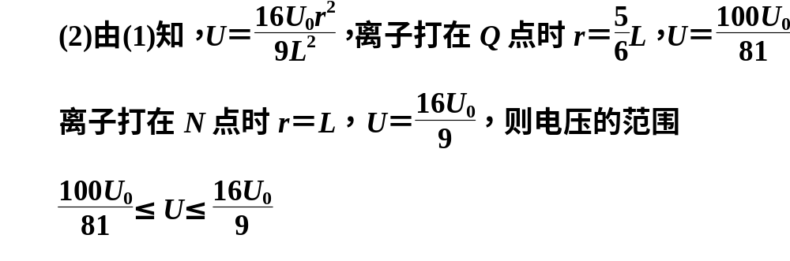

Slide 42
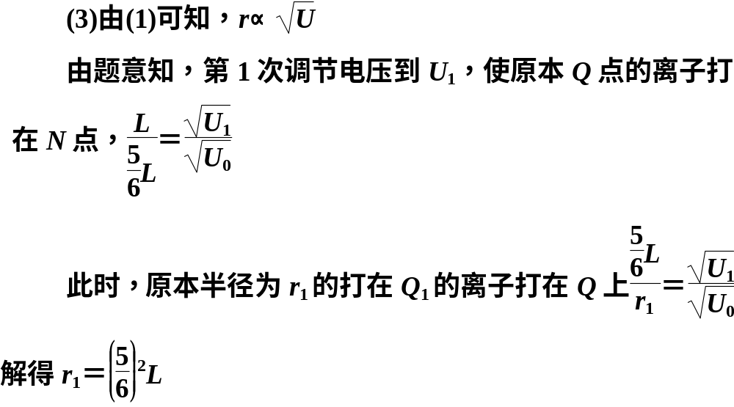

Slide 43
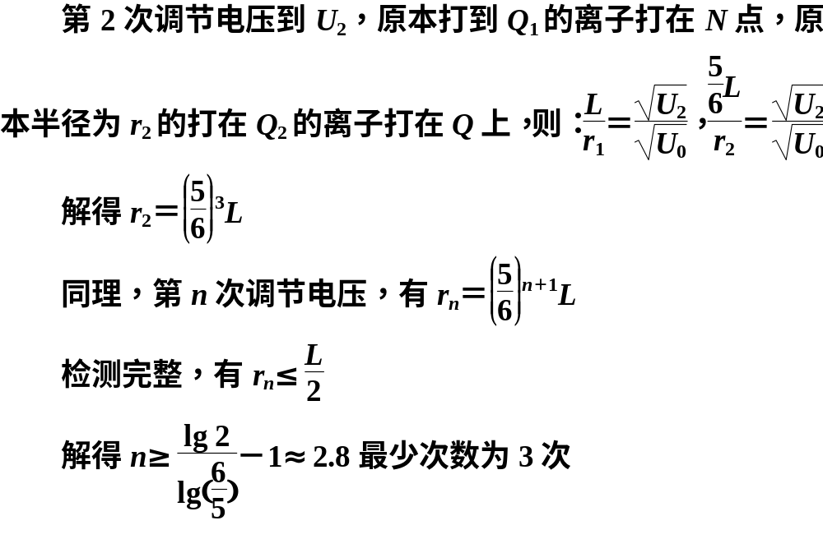

Slide 44


Slide 45
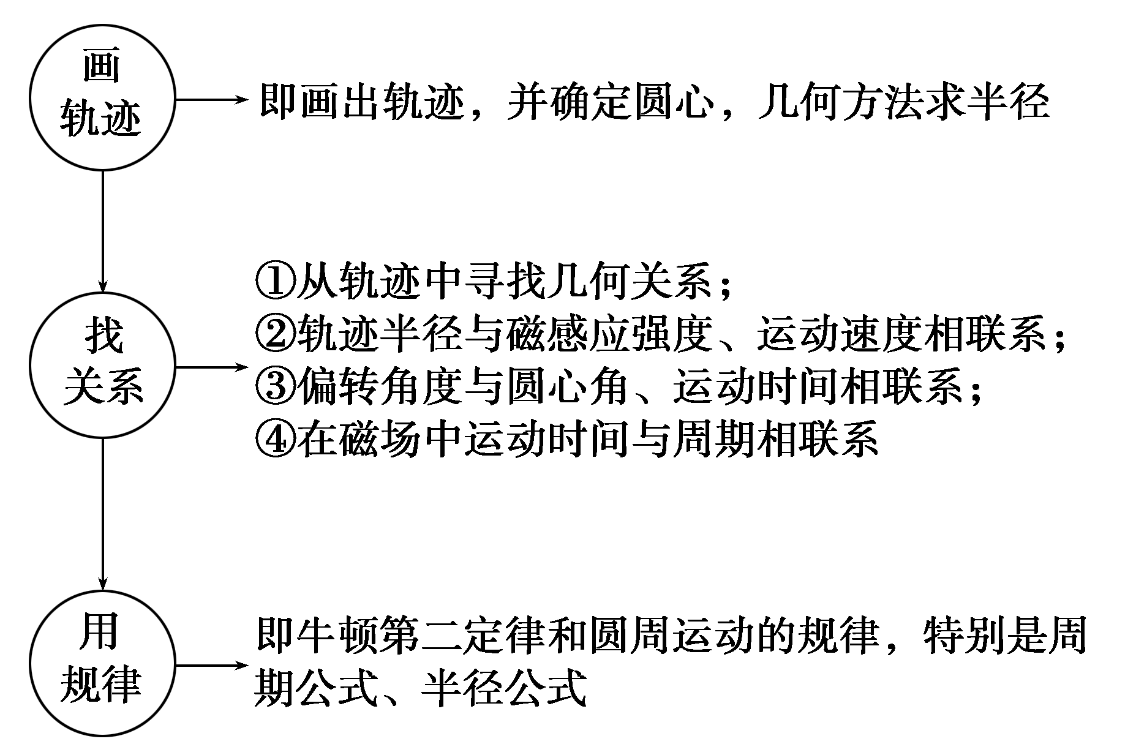
带电粒子在匀强磁场中做匀速圆周运动的程序解题法——三步法

Slide 46
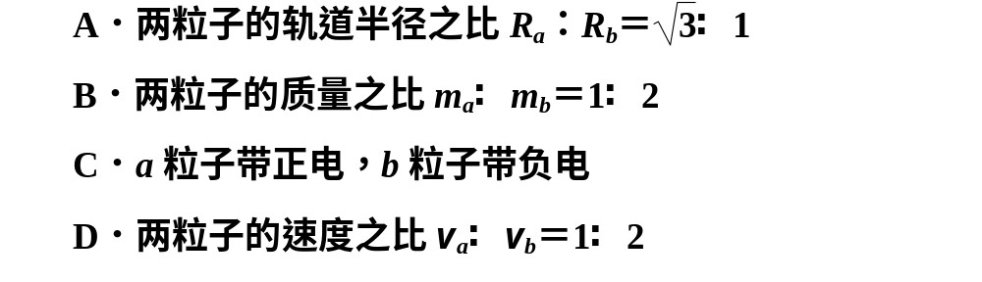
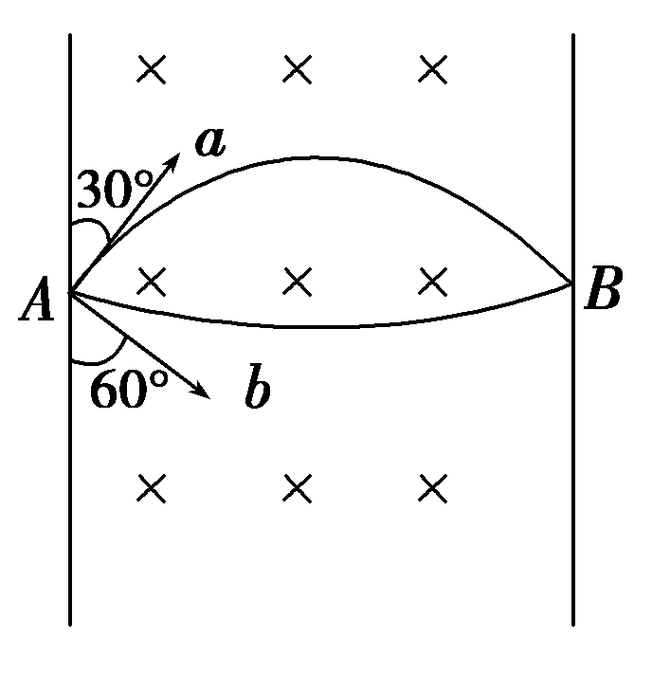
[针对训练]
2．两个电荷量分别为q和－q的带电粒子a和b分别以速度v_{a}和v_{b}射入匀强磁场，两粒子的入射方向与磁场边界的夹角分别为30°和60°，磁场宽度为d，两粒子同时由A点出发，同时到达B点，已知A、B连线与磁场边界垂直，如图所示，则( )

Slide 47
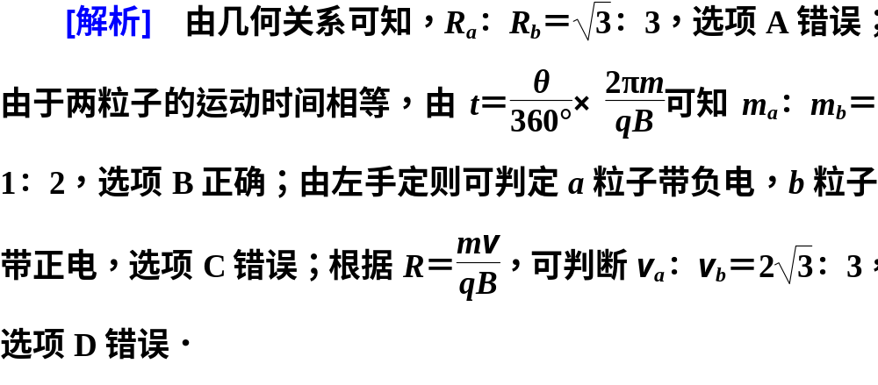

Slide 48
考向三 带电粒子在匀强磁场
中运动的多解问题
带电粒子在洛伦兹力作用下做匀速圆周运动，由于多种因素的影响，使问题形成多解，多解形成原因一般包含下述几个方面．
1．带电粒子电性不确定
受洛伦兹力作用的带电粒子，可能带正电，也可能带负电，当粒子具有相同速度时，正、负粒子在磁场中运动轨迹不同，导致多解．

Slide 49
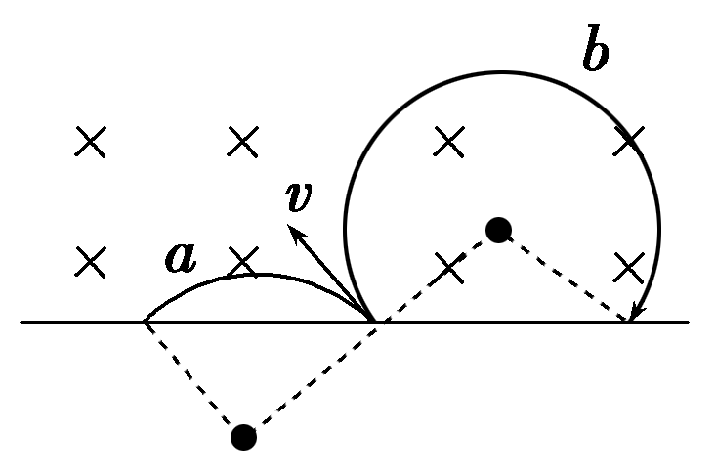
如图所示，带电粒子以速率v垂直进入匀强磁场，若带正电，其轨迹为a，若带负电，其轨迹为b.

Slide 50
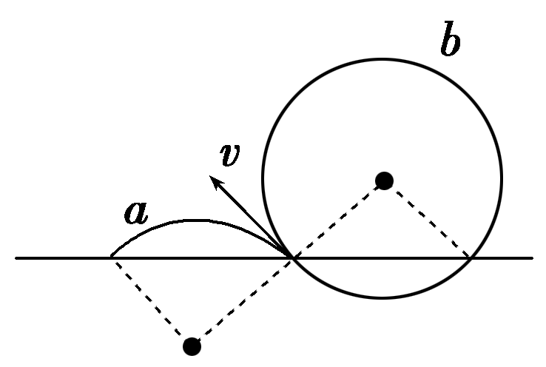
2．磁场方向不确定形成多解
磁感应强度是矢量，如果题述条件只给出磁感应强度大小，而未说明磁感应强度方向，则应考虑因磁场方向不确定而导致的多解．
如图所示，带正电粒子以速率v垂直进入匀强磁场，若B垂直纸面向里，其轨迹为a，若B垂直纸面向外，其轨迹为b.

Slide 51
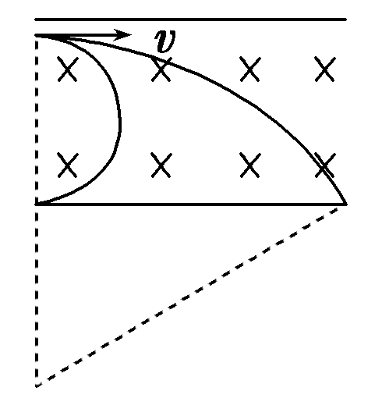
3．临界状态不唯一形成多解
带电粒子在洛伦兹力作用下飞越有界磁场时，由于粒子运动轨迹是圆弧状，因此，它可能穿过去了，也可能转过180°从入射面边界反向飞出，如图所示，于是形成了多解．

Slide 52
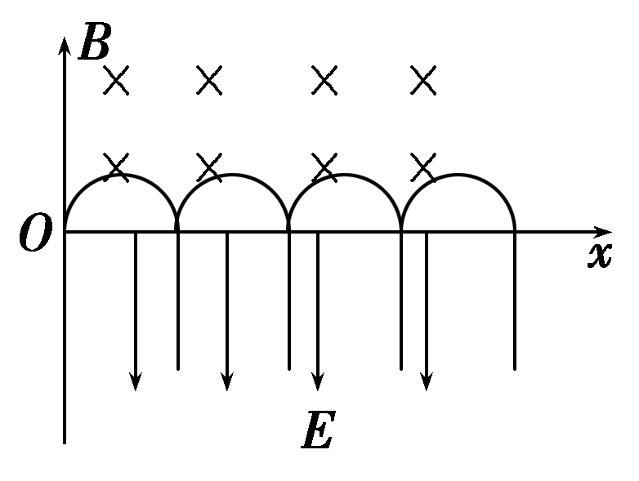
4．运动的往复性形成多解
带电粒子在部分是电场，部分是磁场的空间运动时，运动往往具有往复性，从而形成多解．如下图所示．

Slide 53
5．磁场周期性变化形成多解
带电粒子在磁感应强度周期性变化的磁场中运动时，运动往往具有往复性和周期性，从而形成多解．

Slide 54
典例3 (2013·天津高考)一圆筒的横截面如图所示，其圆心为O.筒内有垂直于纸面向里的匀强磁场，磁感应强度为B.圆筒下面有相距为d的平行金属板M、N，其中M板带正电荷，N板带等量负电荷．质量为m、电荷量为q的带正电粒子自M板边缘的P处由静止释放，经N板的小孔S以速度v沿半径SO方向射入磁场中．粒子与圆筒发生两次碰撞后仍从S孔射出，设粒子与圆筒碰撞过程中没有动能损失，且电荷量保持不变，在不计重力的情况下，求：

Slide 55
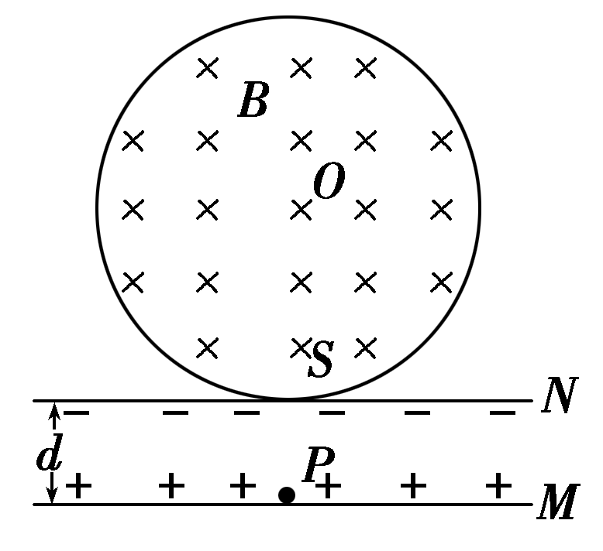
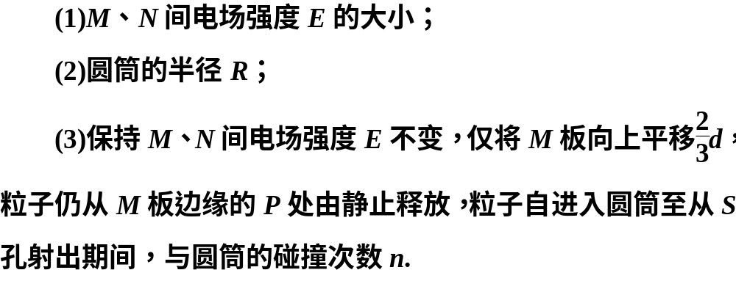

Slide 56
[解题引路]
(1)粒子在电场中做什么运动？有哪些力对粒子做功？
提示：粒子在电场中做匀加速直线运动，只有电场力对粒子做功．
(2)粒子进入磁场后做什么运动？画出粒子与圆筒发生两次碰撞的运动轨迹．

Slide 57
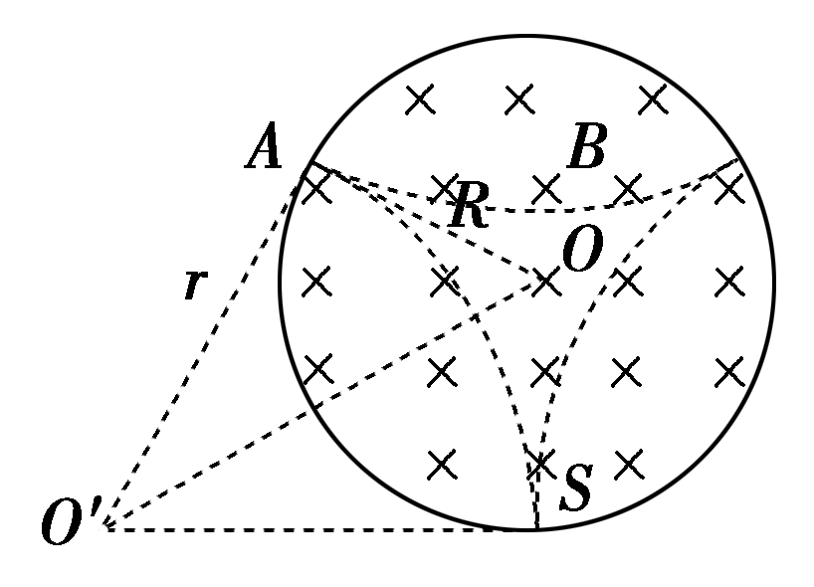
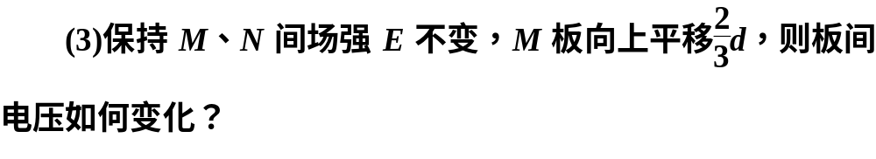

提示：粒子进入磁场后做匀速圆周运动．

Slide 58
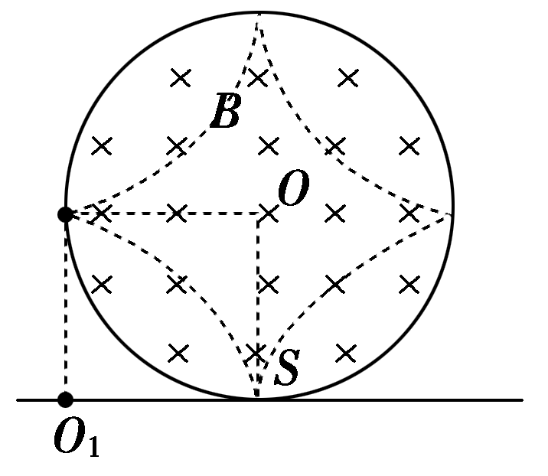
(4)如果粒子与圆筒发生三次碰撞，画出运动轨迹．
提示：

Slide 59
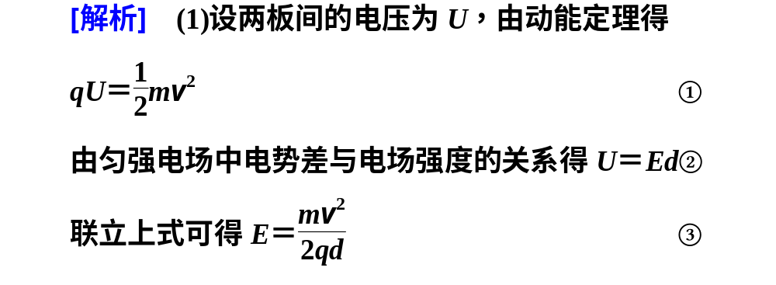

Slide 60
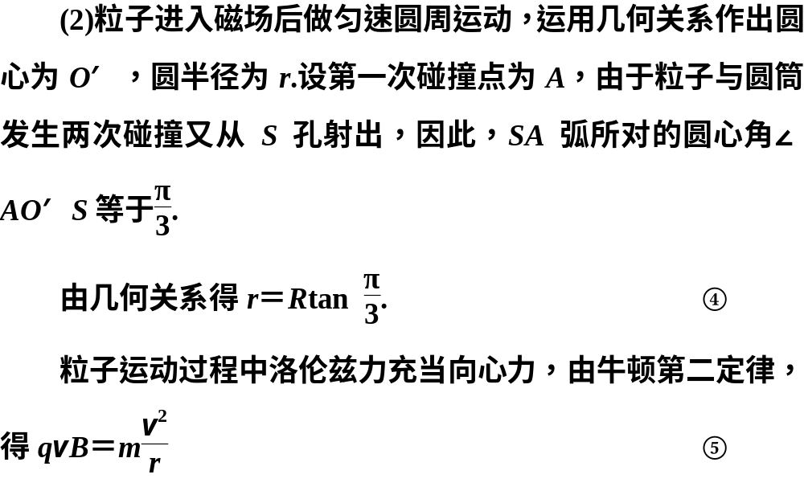

Slide 61
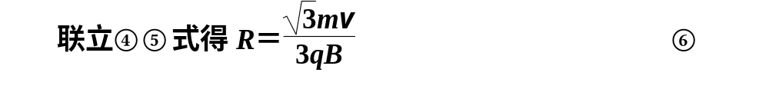
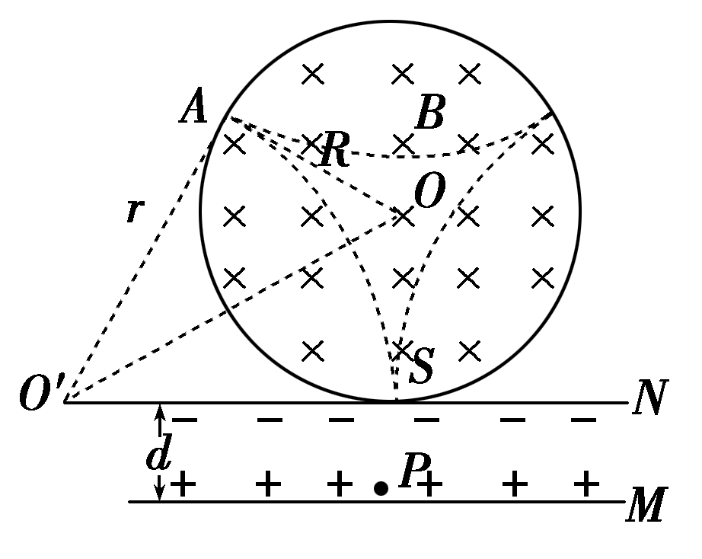

Slide 62
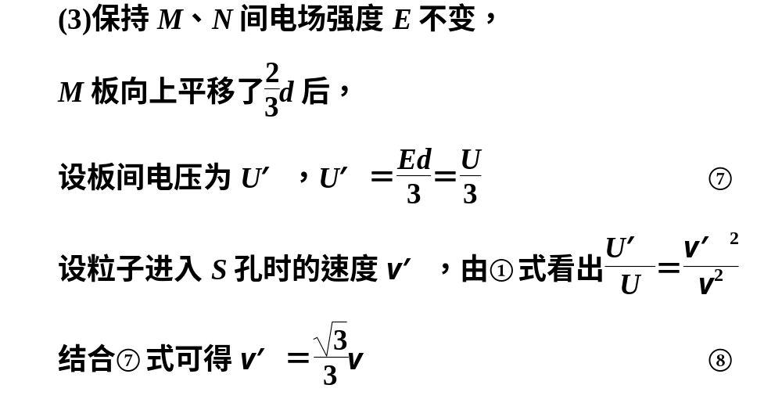

Slide 63
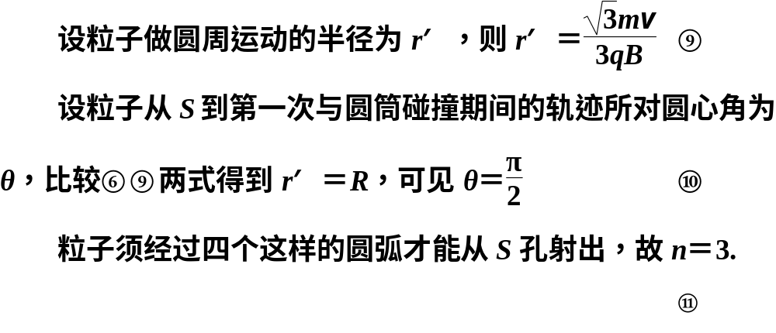


Slide 64
求解带电粒子在磁场中运动多解问题的技巧
(1)分析题目特点，确定题目多解性形成原因．
(2)作出粒子运动轨迹示意图(全面考虑多种可能性)．
(3)若为周期性重复的多解问题，寻找通项式，若是出现几种解的可能性，注意每种解出现的条件．

Slide 65
[针对训练]
3．如图甲所示：M、N为竖直放置彼此平行的两块平板，板间距离为d，两板中央各有一个小孔O、O′且正对，在两板间有垂直于纸面方向的磁场，磁感应强度随时间的变化如图乙所示．有一束正离子在t＝0时垂直于M板从小孔O射入磁场．已知正离子的质量为m、带电荷量为q，正离子在磁场中做匀速圆周运动的周期与磁感应强度变化的周期都为T₀，不考虑由于磁场变化而产生的电场的影响，不计离子所受重力．求：

Slide 66
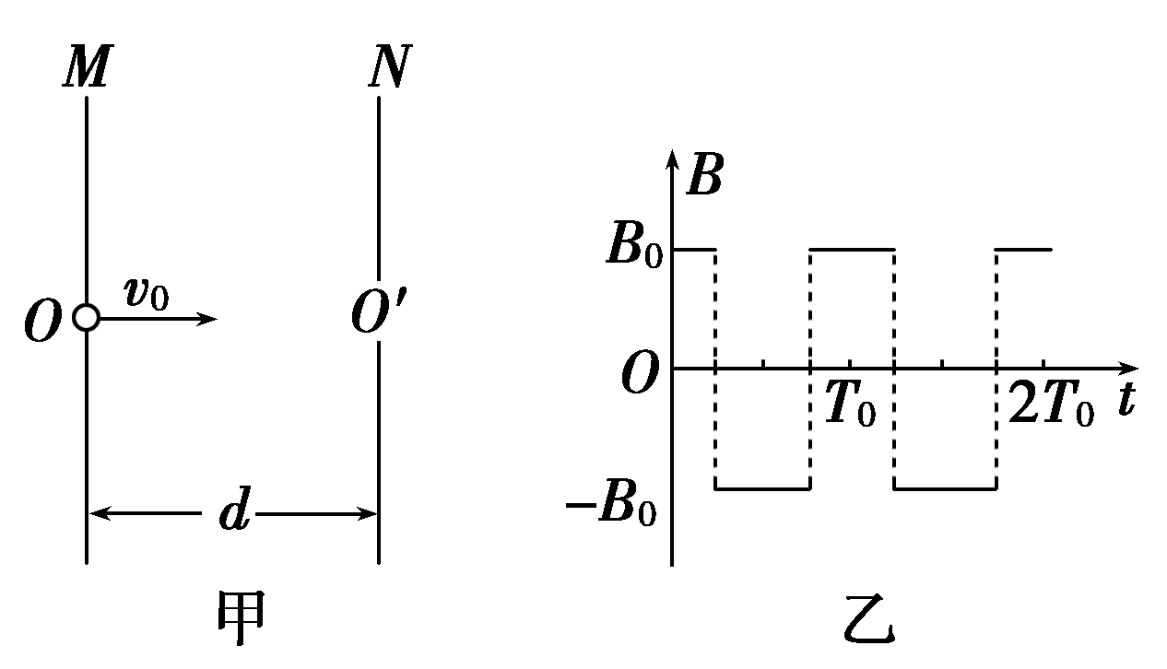
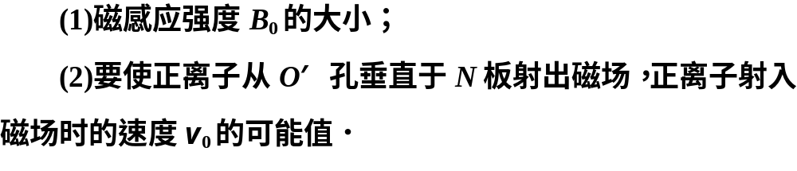

Slide 67


Slide 68



Slide 69



Slide 70
特色专题系列之(二十六)求解带电粒子在
匀强磁场中运动的临界和极值问题的方法
由于带电粒子往往是在有界磁场中运动，粒子在磁场中只运动一段圆弧就飞出磁场边界，其轨迹不是完整的圆，因此，此类问题往往要根据带电粒子运动的轨迹作相关图去寻找几何关系，分析临界条件，然后应用数学知识和相应物理规律分析求解．

Slide 71
(1)两种思路
一是以定理、定律为依据，首先求出所研究问题的一般规律和一般解的形式，然后再分析、讨论临界条件下的特殊规律和特殊解；
二是直接分析、讨论临界状态，找出临界条件，从而通过临界条件求出临界值．

Slide 72
(2)两种方法
一是物理方法：
①利用临界条件求极值；
②利用问题的边界条件求极值；
③利用矢量图求极值．
二是数学方法：
①利用三角函数求极值；
②利用二次方程的判别式求极值；
③利用不等式的性质求极值；
④利用图象法等．

Slide 73
(3)从关键词中找突破口：许多临界问题，题干中常用“恰好”、“最大”、“至少”、“不相撞”、“不脱离”等词语对临界状态给以暗示．审题时，一定要抓住这些特定的词语挖掘其隐藏的规律，找出临界条件．

Slide 74

范例 如图所示，在xOy平面内第二象限的某区域存在一个矩形匀强磁场区，磁场方向垂直xOy平面向里，边界分别平行于x轴和y轴．一个电荷量为e、质量为m的电子，从坐标原点O以速度v₀射入的第二象限，速度方向与y轴正方向成45°角，经过磁场偏转后，通过P(0，a)点，速度方向垂直于y轴，不计电子的重力．

Slide 75
(1)若磁场的磁感应强度大小为B₀，求电子在磁场中运动的时间t；
(2)为使电子完成上述运动，求磁感应强度B的大小应满足的条件；
(3)若电子到达y轴上P点时，撤去矩形匀强磁场，同时在y轴右侧加方向垂直xOy平面向里的匀强磁场，磁感应强度大小为B₁，在y轴左侧加方向垂直xOy平面向里的匀强磁场，电子在第(k＋1)次从左向右经过y轴(经过P点为第1次)时恰好通过坐标原点，求y轴左侧磁场磁感应强度大小B₂及上述过程电子的运动时间t.

Slide 76
[解题引路] (1)电子在磁场中做圆周运动―→画圆弧，找半径，定圆心―→圆心角―→应用周期公式求时间t；
(2)延长v₀与过P的水平线，最大圆弧的两公切线―→最大圆弧(弦)―→最大半径―→半径公式―→最小磁感应强度；
(3)电子在y轴右、左侧做圆周运动的半径r₁、r₂―→OP的长度与半径r₁、r₂的关系―→磁感应强度大小B₂；
(4)电子在y轴右、左侧做圆周运动的周期T₁、T₂―→电子的运动时间t.

Slide 77




Slide 78


Slide 79



Slide 80


Slide 81


[迁移训练]
如图所示，一足够长的矩形区域abcd内充满磁感应强度为B、方向垂直纸面向里的匀强磁场．现从矩形区域ad边的中点O处，垂直磁场射入一速度方向与ad边夹角为30°、大小为v₀的带电粒子．已知粒子质量为m，电荷量为q，ad边长为l，重力影响不计．

Slide 82




Slide 83


Slide 84



Slide 85

频考一 对洛伦兹力的理解
1．右图为云室中某粒子穿过铅板P前后的轨迹(粒子穿过铅板后电荷量、质量不变)，室中匀强磁场的方向与轨道所在平面垂直(图中垂直于纸面向内)，由此可知此粒子( )
A．一定带正电
B．一定带负电
C．不带电
D．可能带正电，也可能带负电

Slide 86
[解析] 粒子穿过铅板的过程中，动能减小，轨道半径减小，根据题图中粒子的运动轨迹可以确定粒子从下向上穿过铅板，再由左手定则可判断出粒子一定带正电，选项A正确．
[答案] A

Slide 87


2.如图所示，M、N和P是以MN为直径的半圆弧上的三点，O为半圆弧的圆心，在O点存在的垂直纸面向里运动的匀速电子束．∠MOP＝60°，在M、N处各有一条长直导线垂直穿过纸面，导线中通有大小相等的恒定电流，方向如图所示，这时O点的电子受到的洛伦兹力大小为F₁.若将M处长直导线移至P处，则O点的电子受到的洛伦兹力大小为F₂.那么F₂与F₁之比为( )

Slide 88


Slide 89


频考二 带电粒子在匀强磁场中的圆周运动
3．如图所示，一半径为R的圆形区域内有垂直于纸面向里的匀强磁场，一质量为m，电荷量为q的正电荷(重力忽略不计)以速度v沿正对着圆心O的方向射入磁场，从磁场中射出时速度方向改变了θ角．磁场的磁感应强度大小为( )

Slide 90



Slide 91


Slide 92



Slide 93

频考三 带电粒子在有界磁场中
运动的临界与极值问题
5.(2016·珠海期末)如图所示，在平面直角坐标系xOy的第四象限有垂直纸面向里的匀强磁场，一质量为m＝5.0×10^{－8} kg、电量为q＝1.0×10^{－6} C的带电粒子．从静止开始经U₀＝10 V的电压加速后，从P点沿图示方向进入磁场，已知OP＝30 cm，(粒子重力不计，sin 37°＝0.6，cos 37°＝0.8)，求：

Slide 94
(1)带电粒子到达P点时速度v的大小；
(2)若磁感应强度B＝2.0 T，粒子从x轴上的Q点离开磁场，求OQ的距离；
(3)若粒子不能进入x轴上方，求磁感应强度B′满足的条件．

Slide 95


Slide 96


故圆心一定在x轴上，轨迹如图甲所示．

Slide 97


(3)带电粒子不从x轴射出(如图乙)，由几何关系得：

Slide 98

课时作业（二十四）
点击图标进入…

Slide 99
谢谢观看！

